Slide 1
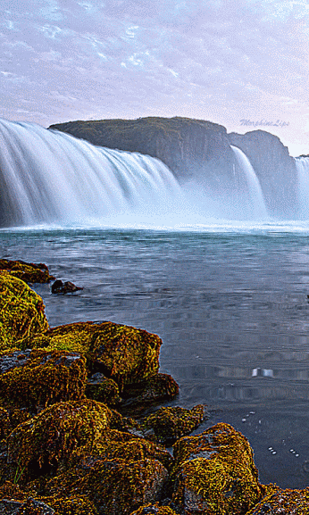
Amar a natureza é...
Poema e formatação
Norma Aparecida Silveira de Moraes
Divulgação
Norma Natureza
www.sergrasan.com

Slide 2
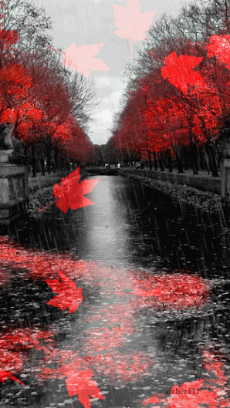
AMAR A NATUREZA É ...
TAMBÉM DENUNCIAR QUEM ESTÁ DESMATANDO, QUEIMANDO, POLUINDO OCEANOS E AR...

Slide 3
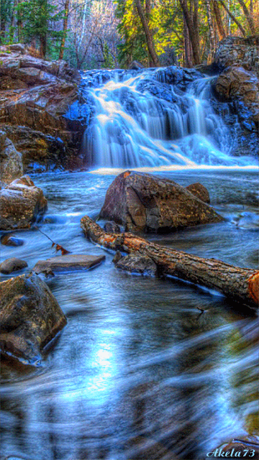
AMAR A NATUREZA É...
PENSAR NO AMANHÃ, PENSAR E AMAR O
PRÓXIMO E A VIDA PLANETÁRIA
COMO A SI MESMO

Slide 4
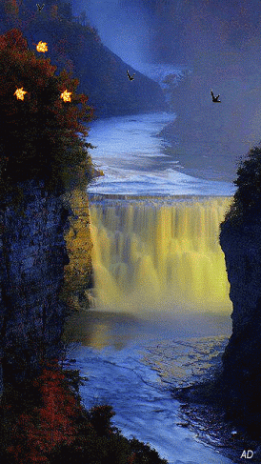
Primeiro ter a consciência de que ela também necessita de cuidado.

Slide 5
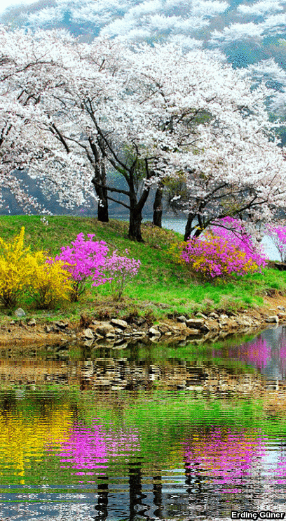
Amar a natureza é...
Cuidar do meio ambiente, prevenindo o aquecimento global

Slide 6
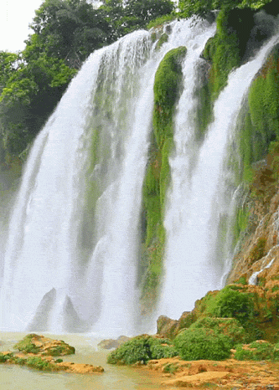
Amar a natureza é...
Salvar as nascentes, pois são delas que brotam os rios, e que formam o ecossistema

Slide 7
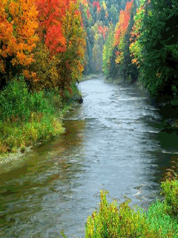
Amar a natureza é...
Reciclar todo material que serve para ser reciclado, pois isto evita menos árvores cortadas, minérios retirados da terra...

Slide 8
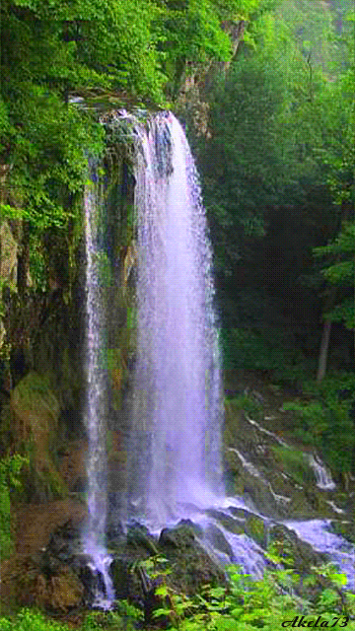
Amar a natureza é...
Não jogar lixo na rua, não maltratar e matar animais...

Slide 9
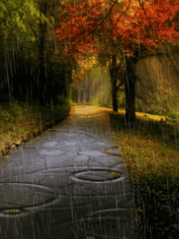
Amar a natureza é...
Cuidar dos mananciais e matas ciliares dos rios, para a sua preservação e conservação

Slide 10
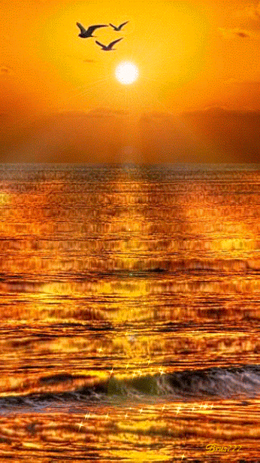
Amar a natureza é ...
Reconhecer que precisamos dela, mais do que ela de nós...

Slide 11
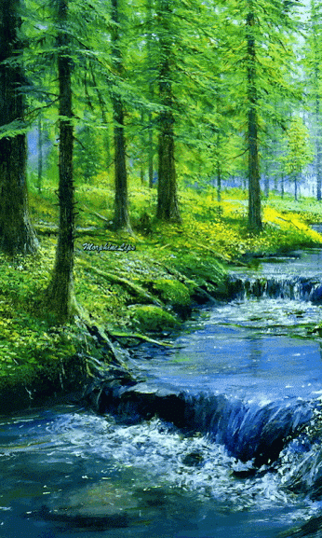
Amar a natureza ...
É não poluir o ar, os rios e o ambiente

Slide 12
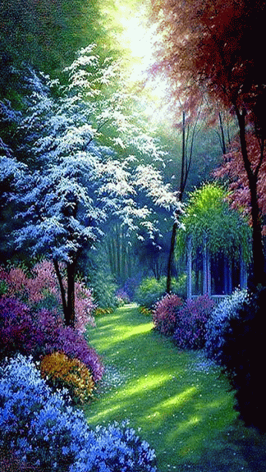
Amar a natureza é...
A sustentabilidade do ambiente, devolvendo a ele o que lhe é tirado, como reflorestar...

Slide 13
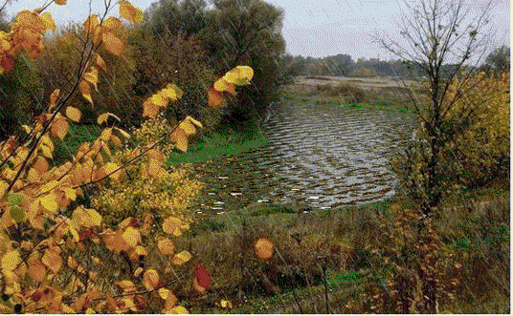
Amar a natureza é...
É proteger a fauna, a flora, á agua, o ar, o mar, protegendo-a da poluição e mortandade

Slide 14
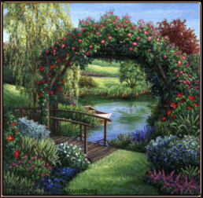
Amar a natureza é...
Se integrar a ela, pois somos a própria natureza, somos parte dela e dela dependemos totalmente

Slide 15
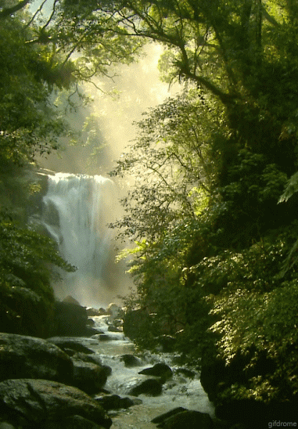
Amar a natureza é cuidar para que ela possa receber outros seres viventes, e poder deixar para o futuro de outras gerações.

Slide 16
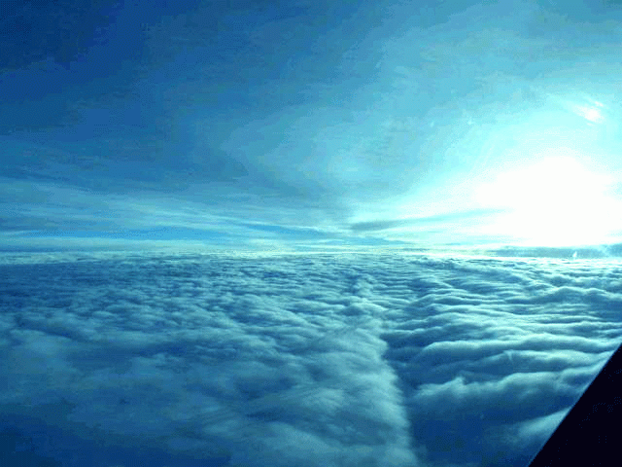
Amar a natureza é...
Abraçar, sentir, respirar, integrar, comer, beber, dormir, contemplar, ver, amar, cuidar, perceber...

Slide 17
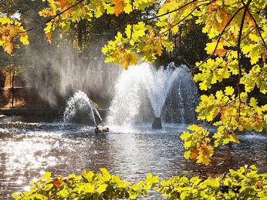
Amar a natureza é...
Viver a vida no tempo de Deus sem destruir o lar natureza a mãe Gaia...

Slide 18
Créditos- AMAR A NATUREZA É....
Poema e formatação
Poetisa: Norma Aparecida Silveira de Moraes
Música: Roberto Carlos – As Baleias
Imagens da google imagens gifs
Data 26/11/2015
Divulgação
www.normasilveiramoraes.recantodasletras.com.br
Norma Natureza
www.sergrasan.com

